Slide 1
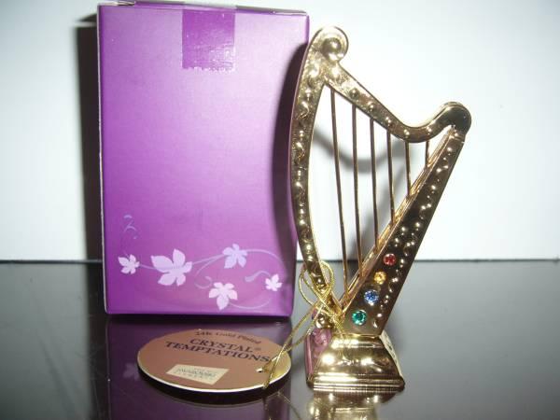
☆★新品 「スワロフスキー(クリスタル置物
：newハープ)」３ ★☆ 送料無料 匿名配送 未使用
数：1
開始日時：2021.06.17（木）02:22
終了日時：2021.06.23（水）22:22
自動延長：あり
早期終了：あり
返品：返品不可
入札者評価制限：あり
入札者認証制限：なし
落札者：lnoow45525 / 評価 20
開始価格：3,980 円（税 0 円）
オークションID：x486997213

Slide 3
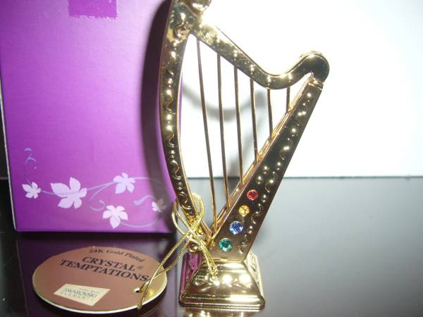

Slide 4
